Slide 1
Le paysage social français
le couple • la famille • les loisirs

Slide 2
Les sources
INSEE
Centre d‘observation de la société https://www.insee.fr/ http://www.observationsociete.fr/

Slide 3
Le couple
application : En couple, célibataire : êtes-vous dans la norme des Français ?
70 % des personnes de 25 à 65 ans vivent en couple (union libre, mariage, Pac)
8 % des personne ayant 55 ans et 13 % des personnes ayant 35 ans ont déclaré qu'ils n'ont jamais vécu en couple

Slide 5
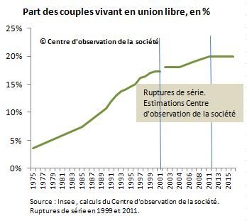
L'union libre
changement de la forme – du mariage à l'union libre
progrès et stagnation des unions libres
5 % des couples au début des années 1980
18-20 % des couples de 2000 à 2018
60 % des enfants naissent hors du mariage

Slide 6
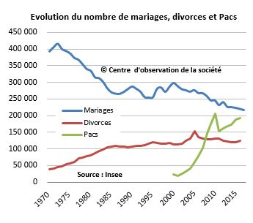
Le mariage
abaissement
entre les années 2000 et 2010 la part des couples mariés a baissé de 83 % à 73 %
en 1946 – 516 000 mariages
en 2000 – 305 000 mariages
en 2017 – 228 000 mariages
depuis le 1er janvier 2019 – 81 000 mariages
depuis 2013 le mariage est "pour tous" - autorisé pour les couples homosexuels, mais il y reste toujours le Pacs
en 2014, 10 000 mariages ont été homosexuels

Slide 7
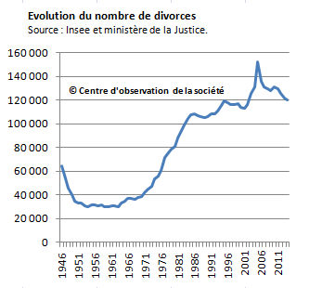
Le divorce
en 2005, l'année record, 152 000 divorces enregistrés en France
en 2014, le nombre a chuté sur 120 000 divorces

Slide 8
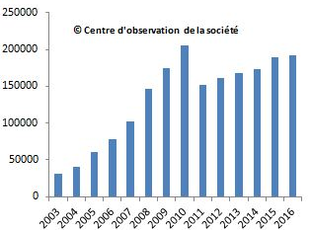
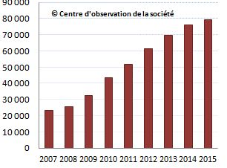
Le Pacs
• "Pacte civil de solidarité" - partenariat enregistré
• les partenaires appelés "pacsé(e)s"
• autorisé en 1999
• croissance très forte jusqu'à 2010
• en 2016, 191 000 Pacs conclus
• dissolutions de Pacs
• en 2015 il y avait 80 000 des dissolutions (comp. 120 000 divorces)

Slide 9
La famille

Slide 10
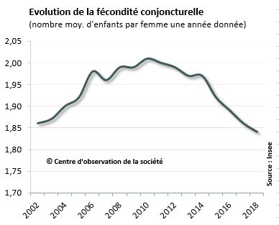
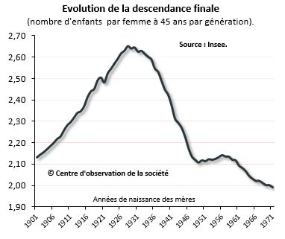
La fécondité
• en 2018, il y avait 1,84 enfant par femme, une tendance d'abaissement depuis 2011

Slide 11
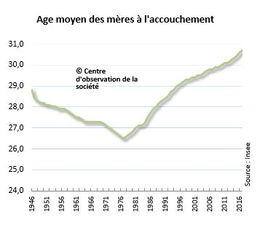

Slide 12
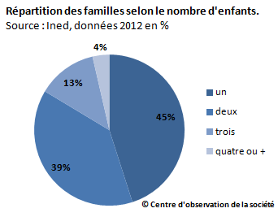

Slide 13
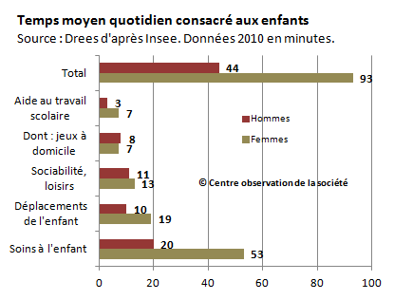
Qui s'occupe des enfants ?

Slide 14
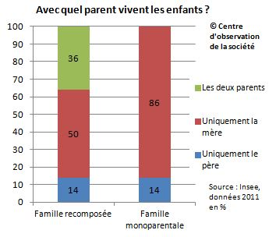
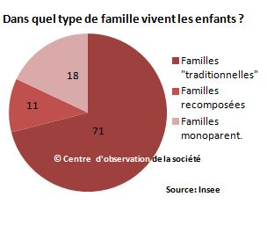
Les modèles de la famille

Slide 15
Les loisirs

Slide 16
Culture

Slide 17
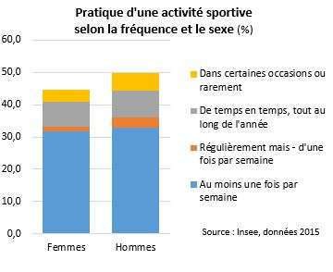
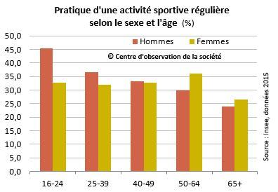
Sport

Slide 18
Monuments et musées

Slide 19
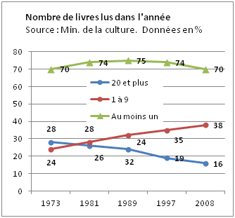
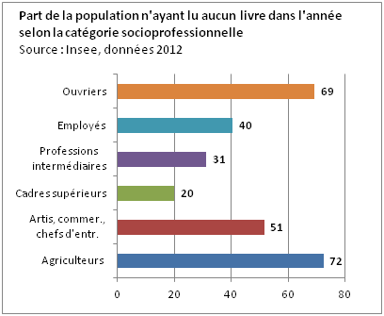
Lecture

Slide 20
Conclusion
les tendances dans la vie en couple :
progression des unions libres
diminution des mariages
croissance des divorces
en France, le mariage homosexuel est autorisé depuis 2013 (+ le Pacs)
les femmes devient mères en moyenne à l‘âge de 29 ans
le nombre des enfants nés descend, dans la plupart des familles il y a un seul enfant
les Français aiment lire, faire du sport et surtout sortit pour la culture

